Slide 1


Дипломный проект Тестирование веб сайта www.stenova.ru
QA 315
Команда тестировщиков:
Захаров С.С.
Зубайров Н.З.
Поляков А.В.
Victoria Stenova

Slide 2
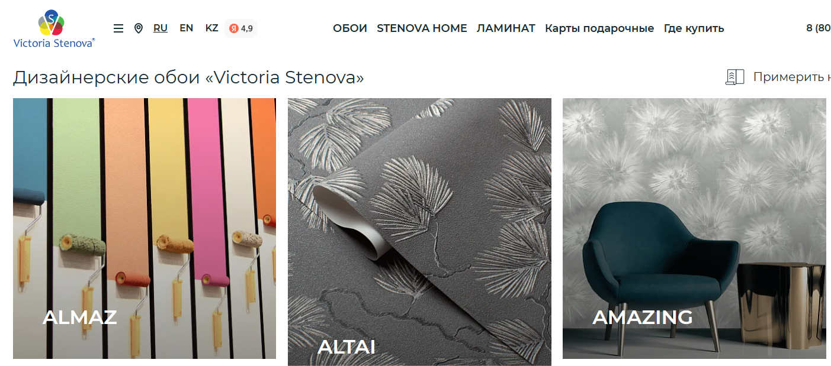
Кратко об объекте тестирования
Сайт предназначен для продвижения продукции ООО ТПК «Стенова» в сети интернет.
Сделать заказ можно выбрав товар в обширном каталоге. При этом, используя функцию 3D, можно посмотреть как обои будут смотреться на стене.
Также можно приобрести аксессуары для создания современного интерьера.

Slide 3

Содержание тест плана
1.Введение
1.1 Основная информация
1.2 Цели
1.3 Исходные данные
1.4 Цели тестирования
2.Рамки проекта
2.1 Область тестирования сайта
3.Условия для тестирования
4.План работы
5.Стратегия процесса тестирования
5.1Типы тестирования
5.1.1Функциональное тестирование
Тестирование кроссбраузерности
ссылка на диск

Slide 4
Цели Тестирования
Цель данного тестирования – оценить функциональность и производительность сайта www.stenova.ru. Тестирование проводилось с использованием как ручных, так и автоматизированных методов. Важно отметить, что тестирование проводилось в несколько этапов, чтобы обеспечить всестороннюю проверку сайта.

Slide 5
Область тестирования
Функциональность: проверка основных функций сайта, таких как регистрация, авторизация, добавление товаров в корзину и оформление заказа.
Производительность: оценка времени загрузки страниц и устойчивости сайта при высокой нагрузке.
Кроссбраузерность: проверка корректности работы сайта в различных браузерах и на различных устройствах.

Slide 6
Методология тестирования
Ручное тестирование: проверка функциональности сайта вручную. Мы выполняли различные сценарии использования сайта, чтобы выявить возможные проблемы.
Автоматизированное тестирование: использование инструментов Selenium для автоматизации тестов. Это позволило провести более масштабное и быстрое тестирование.
Тестирование производительности: использование JMeter для симуляции нагрузки на сайт. Это помогло оценить, как сайт будет работать при большом количестве пользователей.
Кроссбраузерное тестирование: проверка работы сайта в различных браузерах и на различных устройствах, чтобы убедиться, что сайт корректно отображается и функционирует в любых условиях.

Slide 7

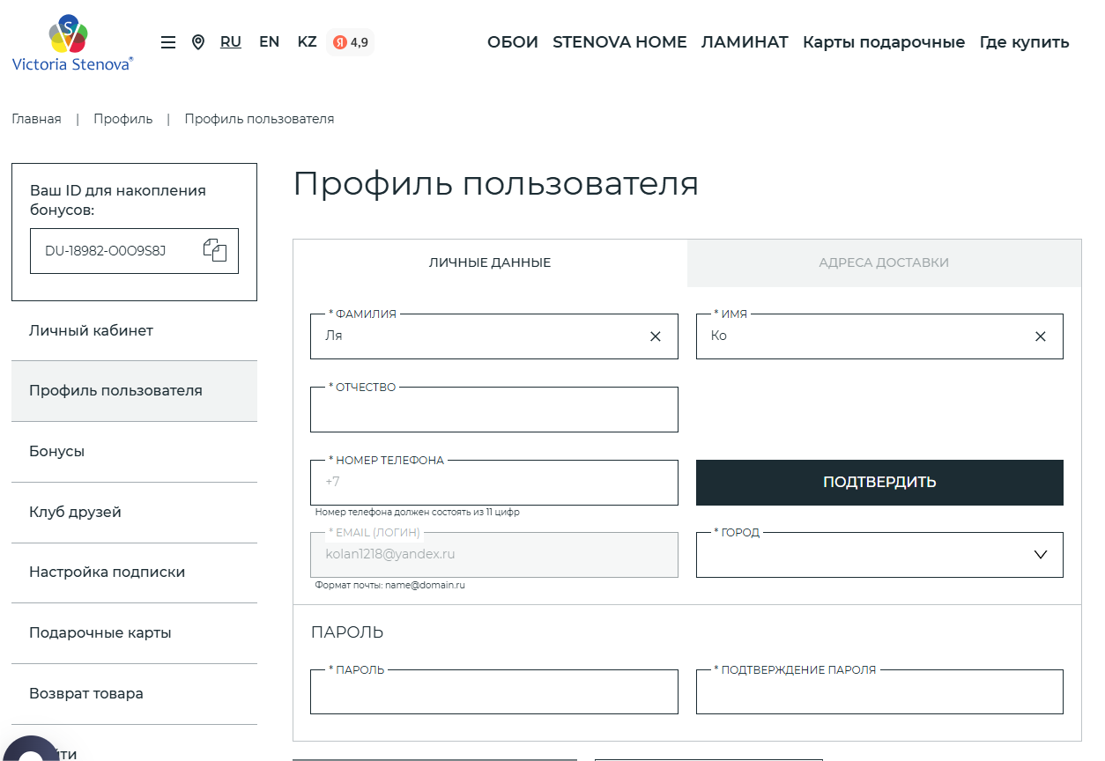
методы тестирования; техники тест дизайна
Тестирование проводилось методом черного ящика.
Техники тест дизайна: эквивалентное разбиение, граничные значения, матрица принятия решений, причина и следствие, попарное тестирование, предугадывание ошибок, доменный анализ.

Slide 8


Исходные данные для тестирования
Исходные данные для тестирования это документация ввиде требований к сайту, которую предоставил отдел развития интернет продаж
www.stenova.ru

Slide 9
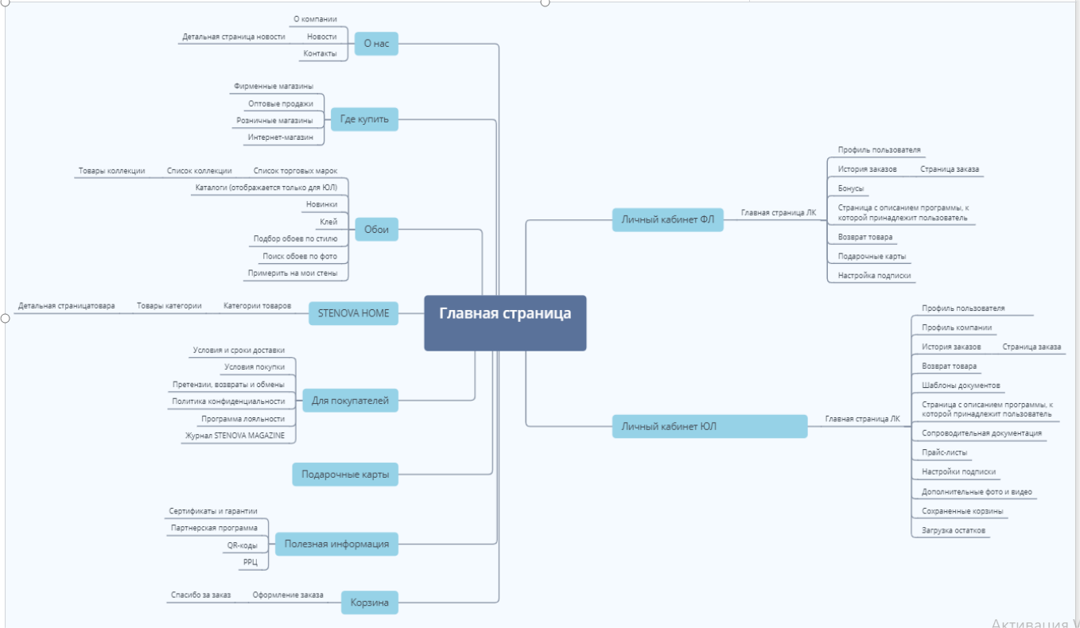
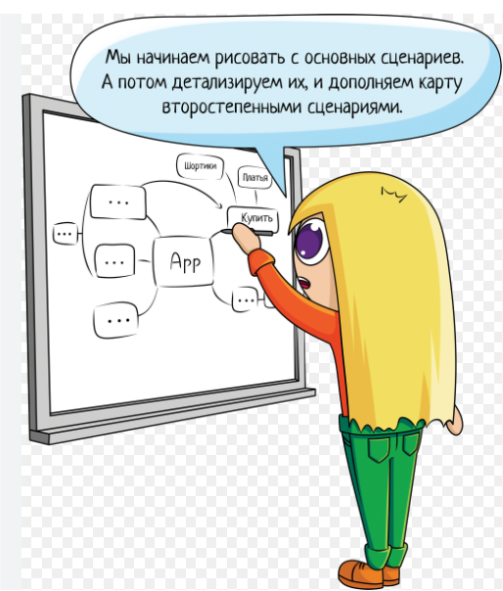
Структура сайта
Использование структурированного представления сайта позволило нам получить более полное и наглядное понимание его функционала, что значительно упростило процесс тестирования и выявления потенциальных проблем.

Slide 10
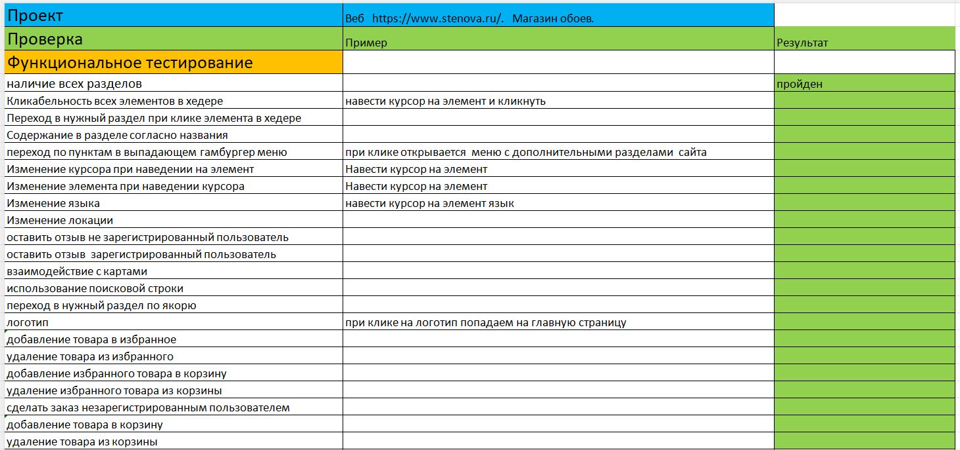
Функционал подлежащий тестированию
- регистрация/авторизация пользователя
- корзина(составление, оформление, изменение заказа, выбор доставки)
- личный кабинет(просмотр истории заказов, просмотр баллов)
- возможность обратной связи(сообщения в чат боте, возможность оставить отзыв)
Проверки описаны в чек-листе(810 проверок)

Slide 11
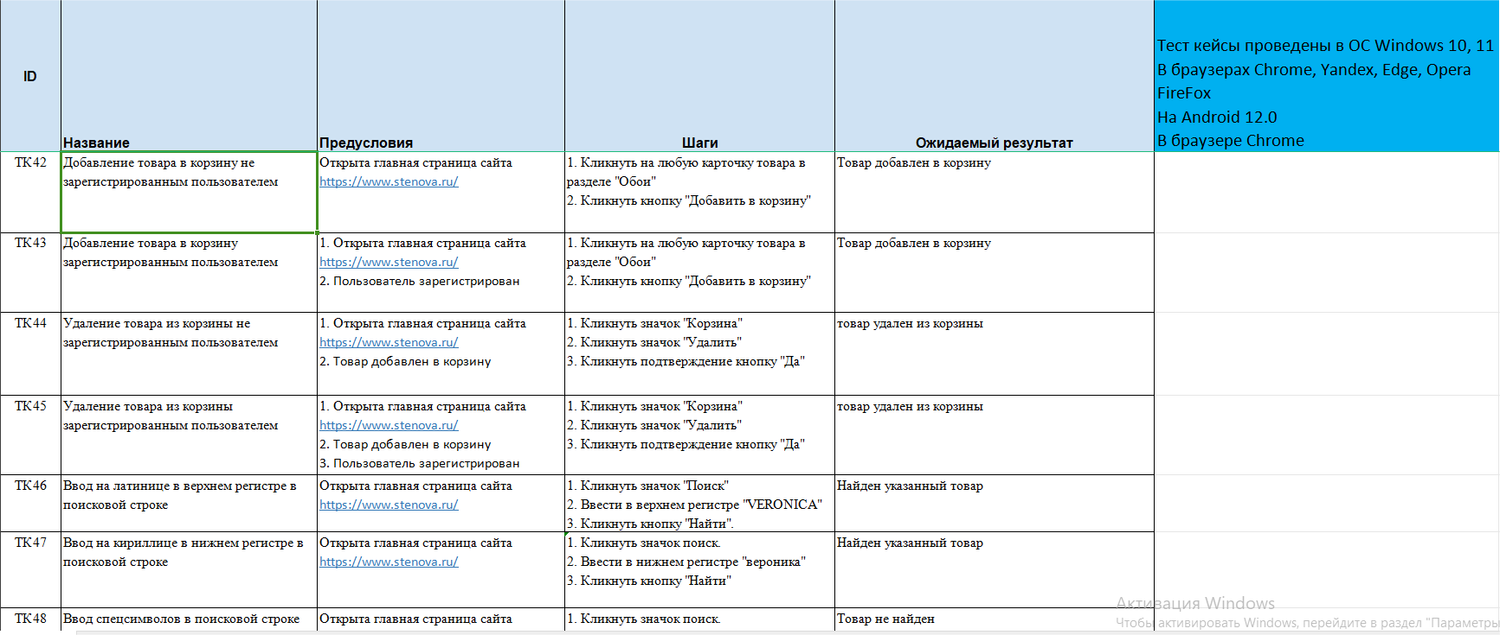
тест кейсы
ссылка на диск

Slide 12
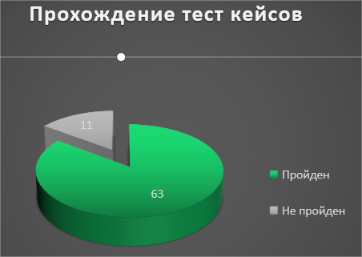
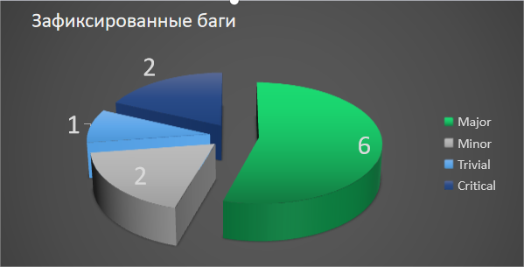
Зафиксированные баги
Выполнено 74 тест кейса
статус пройден - 63
статус не пройден - 11
Все обнаруженные баги зафиксированы в баг репортах

Slide 13

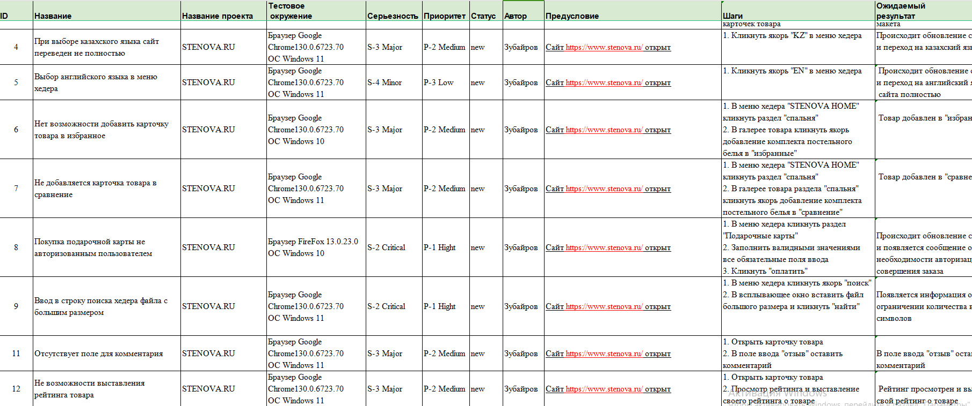
Баг репорты
скрин баг репортов

Slide 14

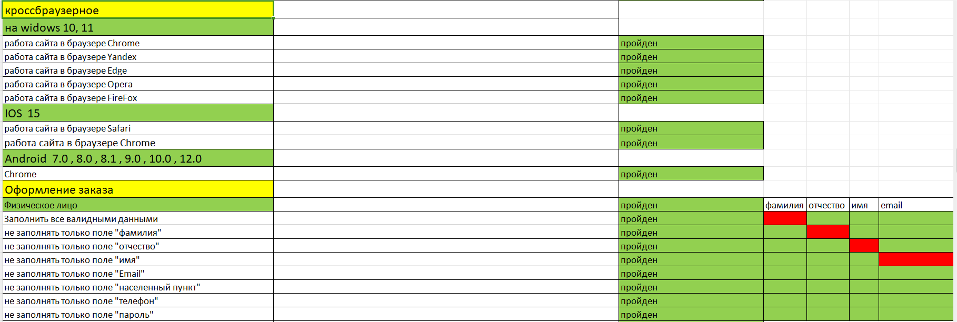
кросс браузерное тестирование
Браузеры взяты из документации

Slide 15
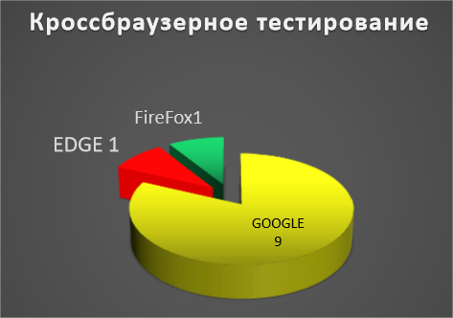
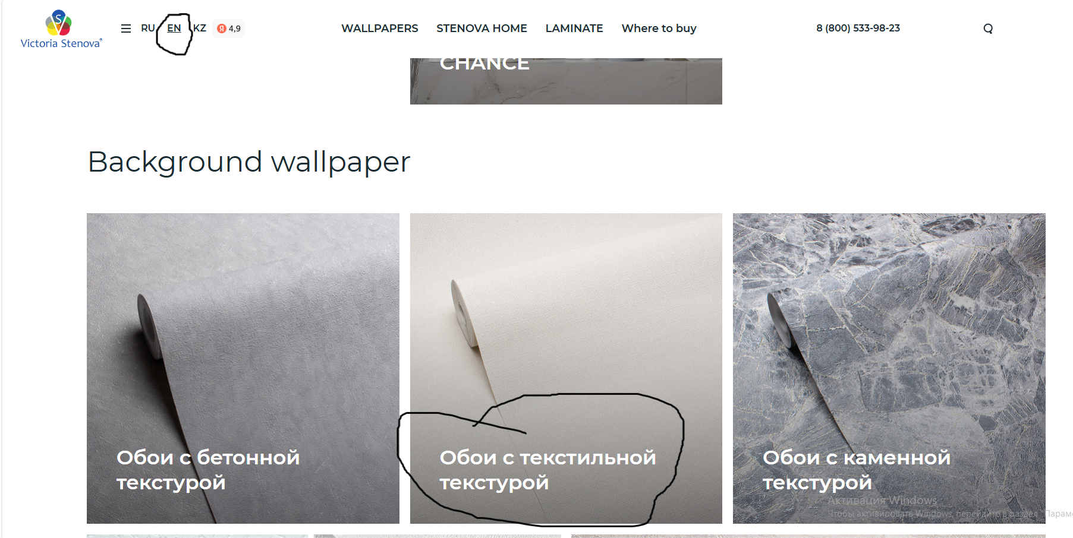
Баги кроссбраузерного тестирования

Slide 16
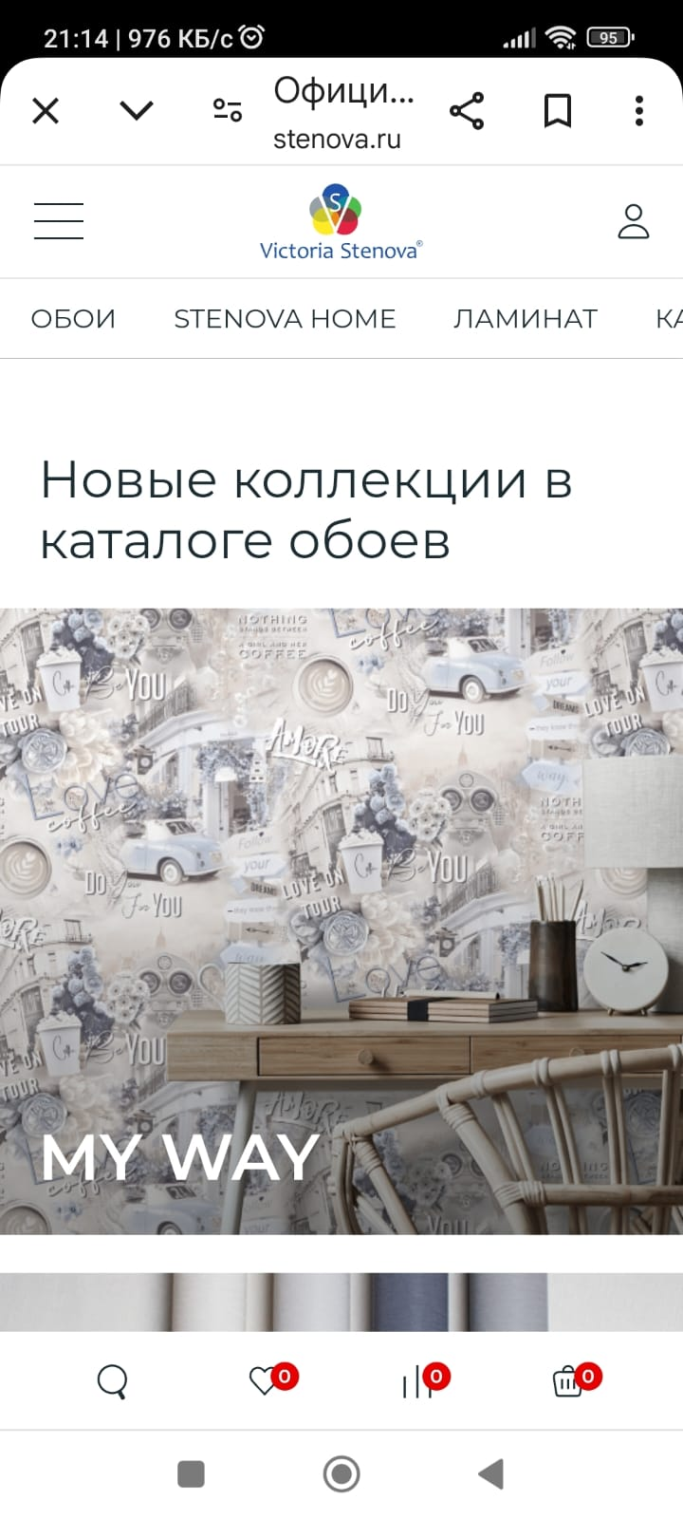
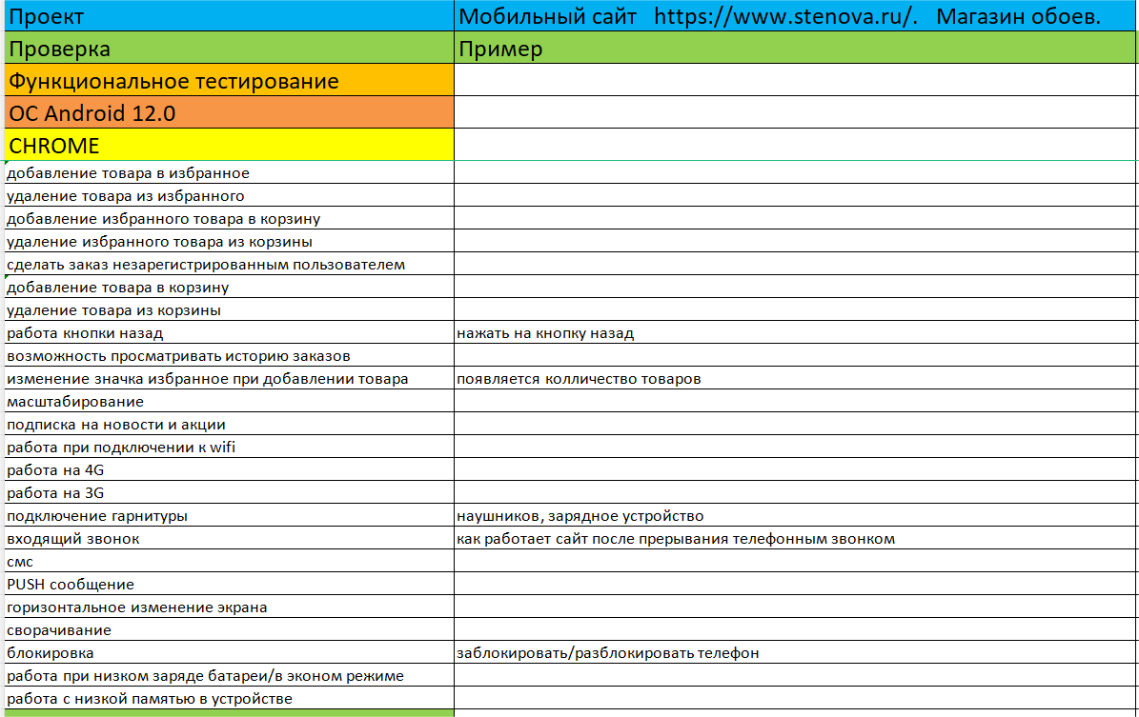
Тестирование мобильного сайта
850 проверок

Slide 17
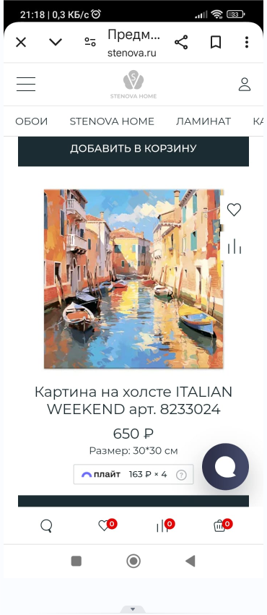
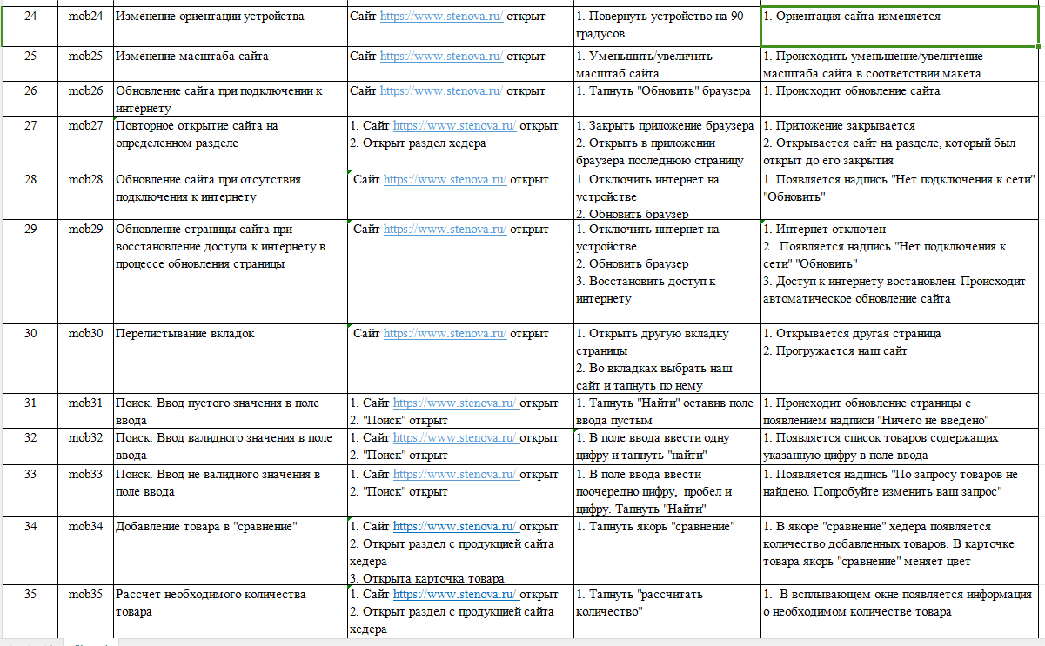
тест кейсы мобильной версии сайта

Slide 18
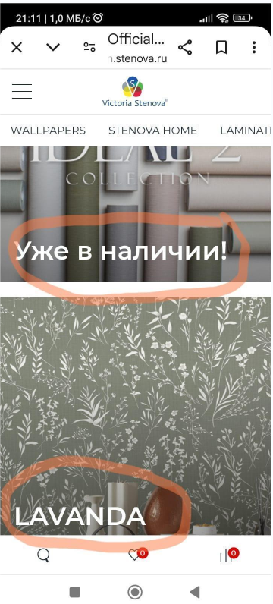
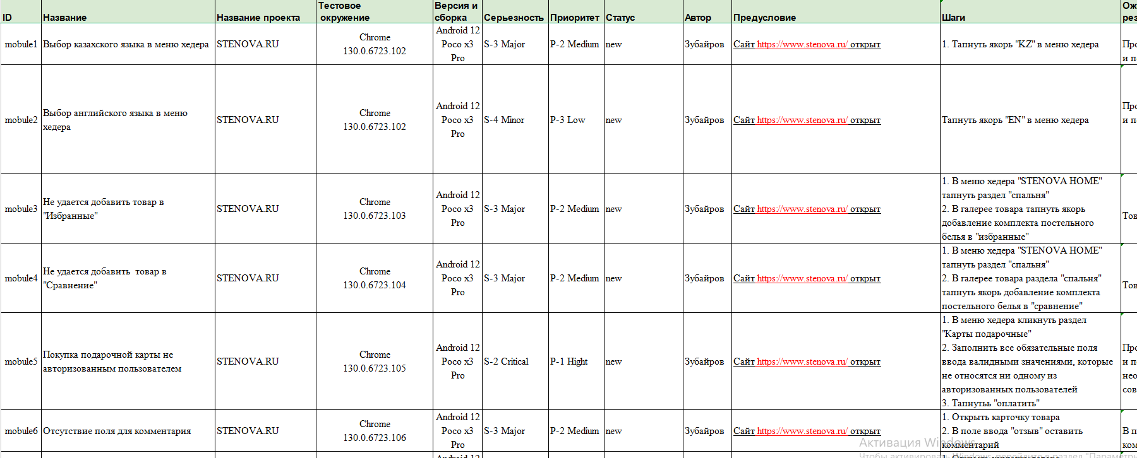
баги мобильной версии сайта

Slide 19

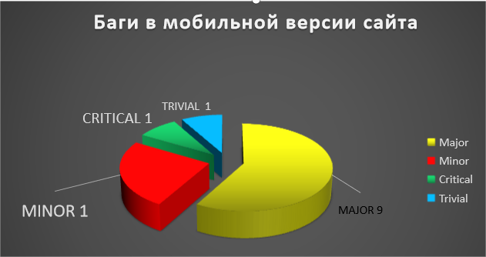
Зафиксированные баги в мобильной версии сайта
Выполнено 79 тест кейсов
Статус пройден 66
Статус не пройден 12

Slide 20
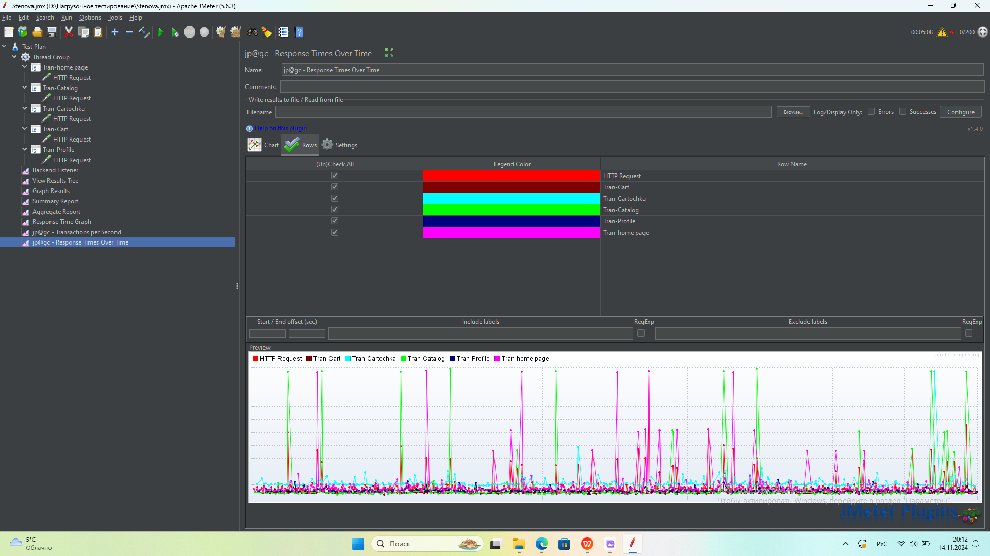

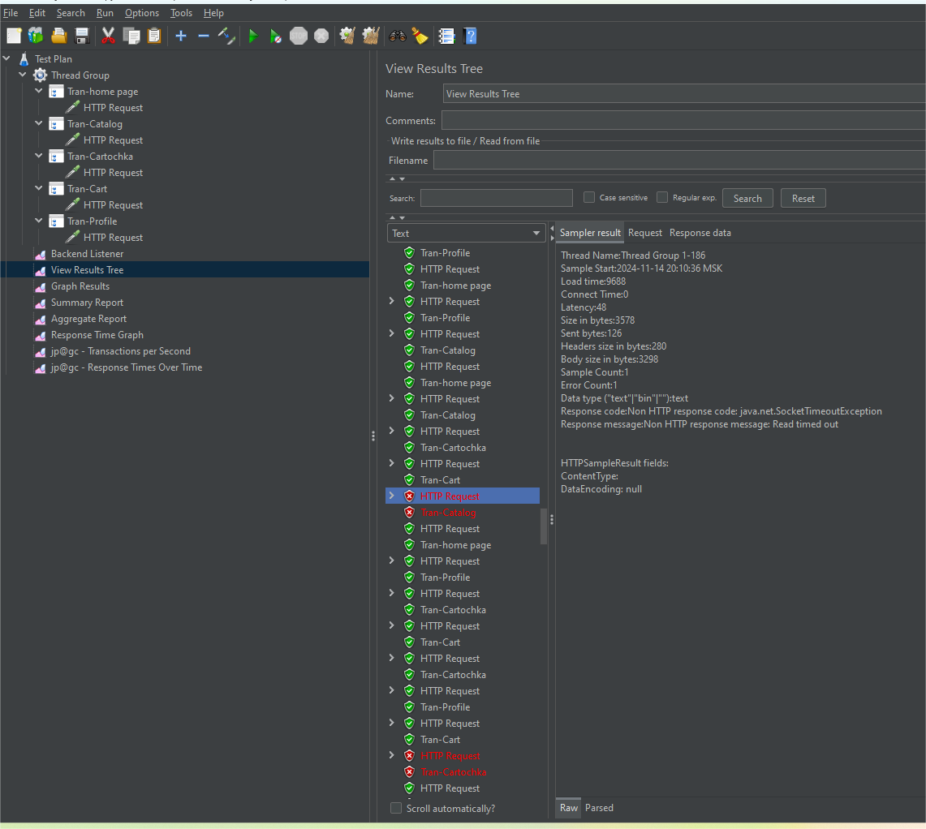
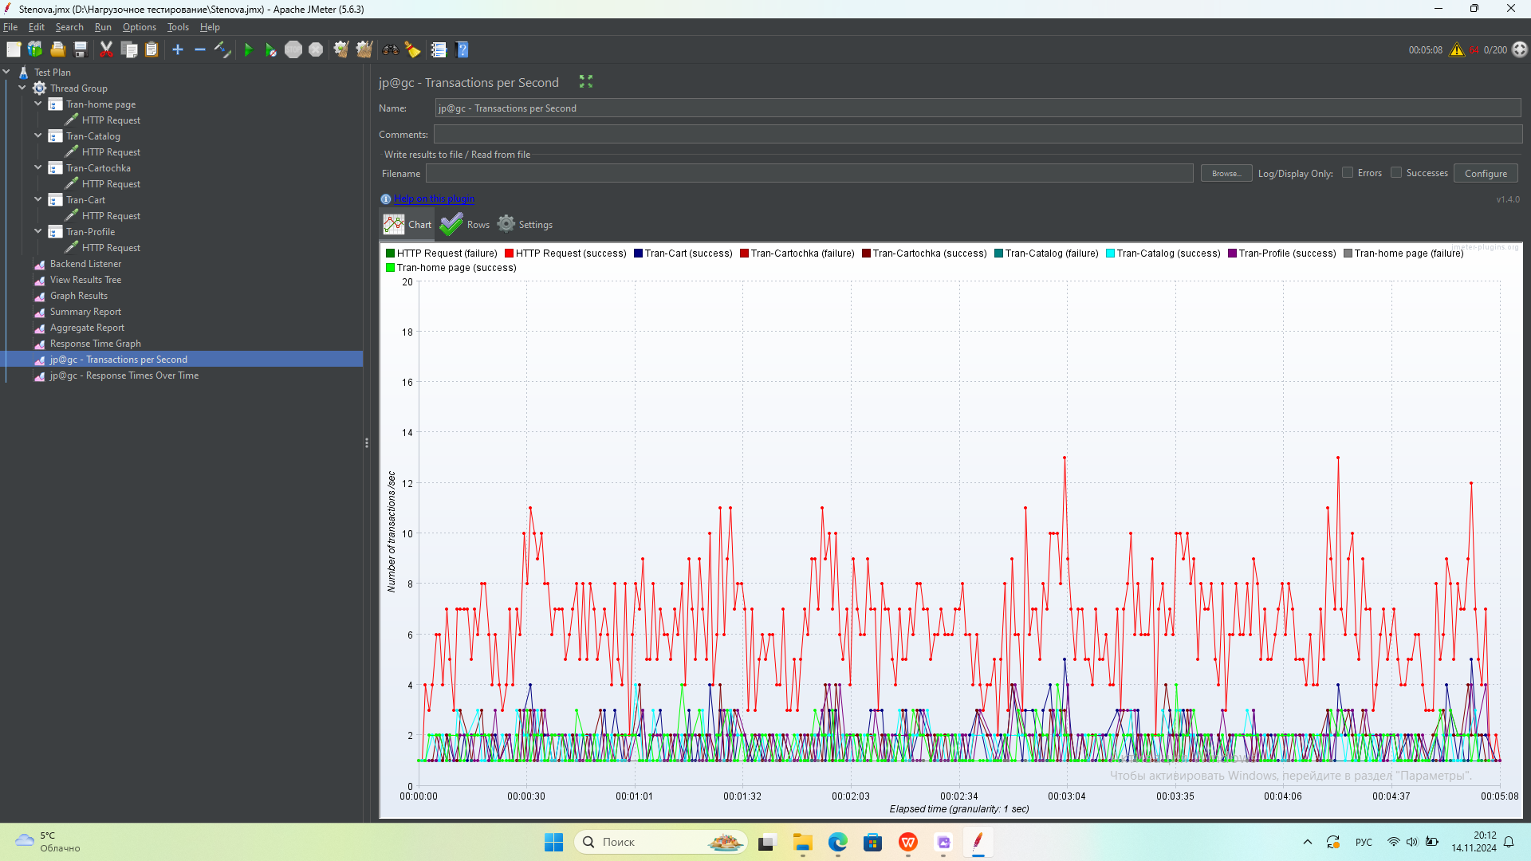
нагрузочное тестирование

Slide 21

нагрузочное тестирование
Осуществлялась имитация работы пользователей. Выполнялись следующие тестовые ситуации:
- главная страница
- каталог
- карточка товара
- корзина
- ЛК
В тестовом сценарии задавалось 200 пользователей которые в течении 5 минут выполняли заданные параметры.
В заданном сценарии наблюдались ошибки.

Slide 22
Производительность
Время загрузки главной страницы: 2.5 секунды (в пределах нормы)
Устойчивость при нагрузке: сайт нормально работал при 200 одновременных пользователях
Время отклика сервера: 1.2 секунды (в пределах нормы)

Slide 23
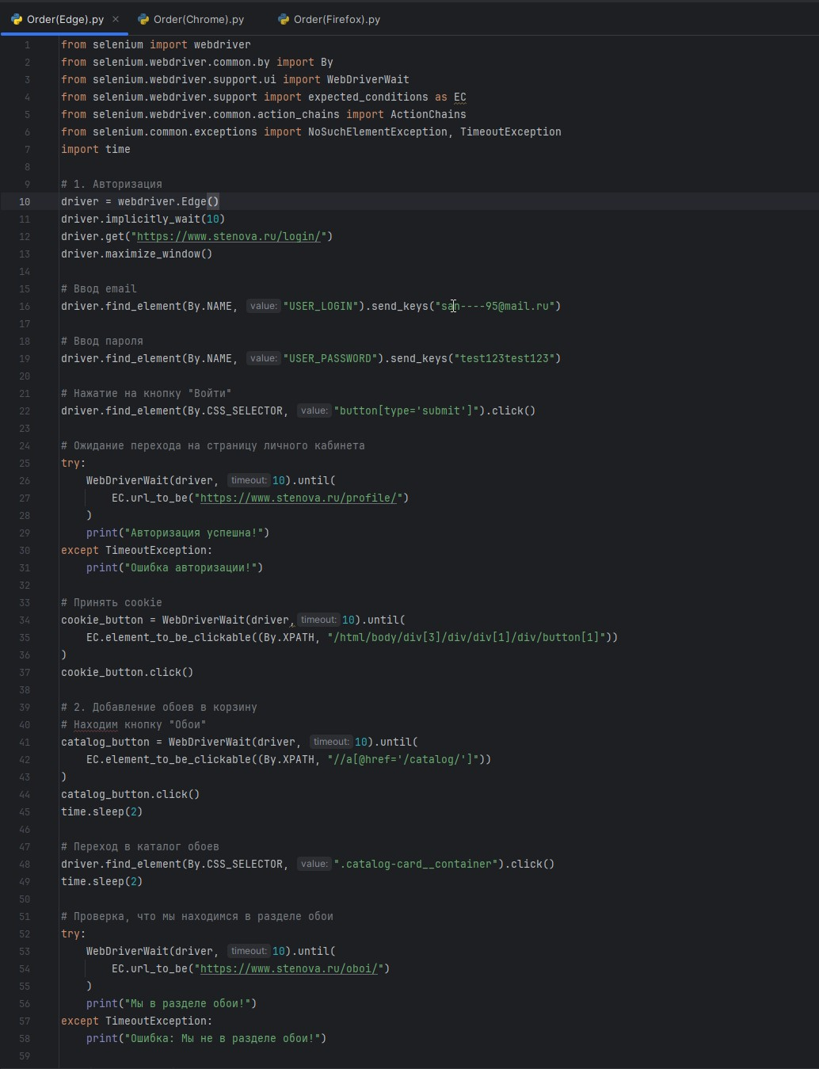
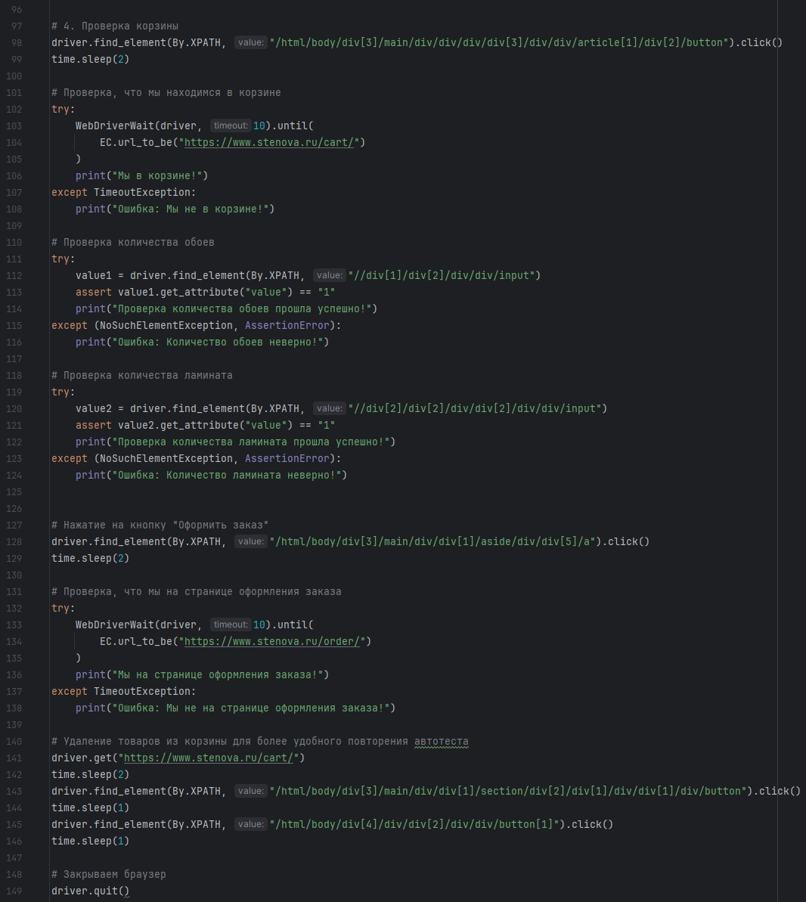
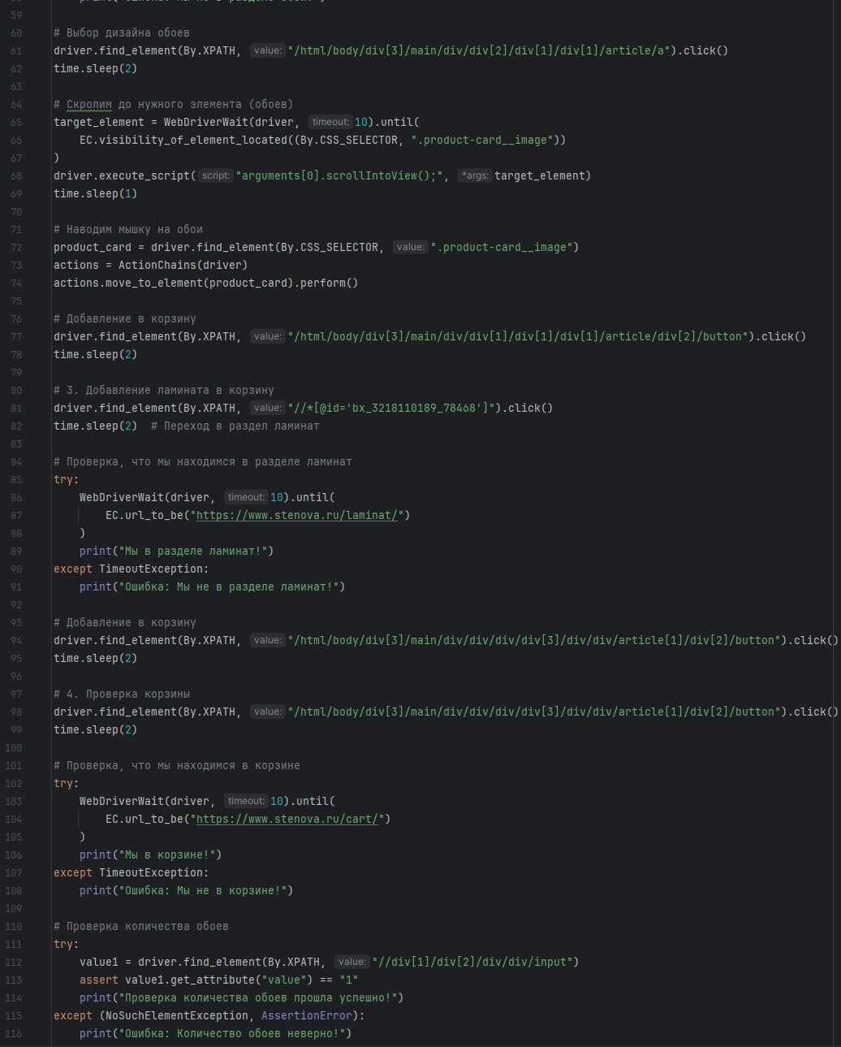
авто тесты

Slide 24

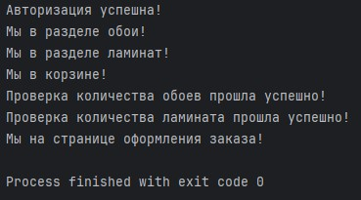

Автотесты
Для прохождения автотестов использовали Pycharm 3.12.
С помощью Selenium были проверены такие функции как:
- авторизация пользователя
- переход в раздел «обои»
- переход в раздел «ламинат»
- добавление товара в корзину
- оформление
- удаление товара из корзины
Все тесты прошли успешно

Slide 25
Результаты тестирования
Функциональность
Регистрация: успешно
Авторизация: успешно
Добавление товаров в корзину: успешно
Оформление заказа: успешно
Поиск товаров: успешно
Фильтрация товаров: успешно

Slide 26
Кроссбраузерность
Google Chrome: успешно
Mozilla Firefox: успешно
Opera: успешно
Microsoft Edge: успешно
Yandex: успешно
Мобильная версия сайта на Android12 в Chrome: успешно

Slide 27
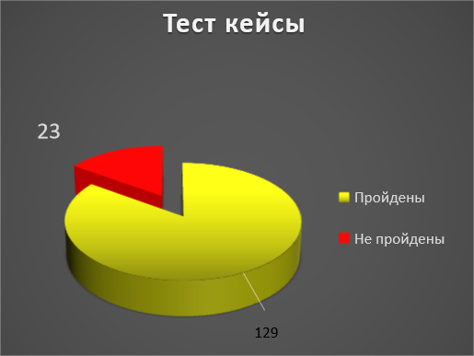
выводы
Всего было подготовлено 152 тест кейса.
По результатам тестирования:
Пройдены 129
Не пройдены 23

Slide 28
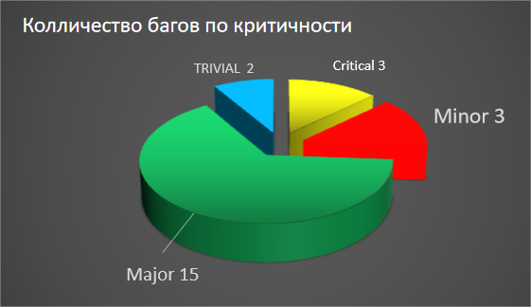
выводы
Всего в процессе тестирования было выявлено 23 бага:
Critical - 3
Minor - 3
Major - 15
Trivial - 2

Slide 29
выводы
На основе проведенного тестирования можно сделать следующие выводы:
Функциональность сайта в целом соответствует требованиям.
Производительность сайта удовлетворительная.
Сайт корректно работает во всех основных браузерах и на различных устройствах.
В целом выявленные баги не блокируют и не влияют на работу системы, приоритет устранения дефектов низкий.

Slide 30

рекомендации
По результатам тестирования разработаны следующие рекомендации для сайта www.stenova.ru:
Устранить найденные ошибки
Тестирование завершено. Обнаружено минимальное количество незначительных ошибок, не влияющих на функциональность. Рекомендации по улучшению представлены отдельно.

Slide 31

спасибо за внимание !

